Slide 1
Иллюстрация работы мастер-класса
«Гончарство в бронзовом веке» на фестивале «Пламя Аркаима»
Марков С.В., педагог дополнительного образования МАУДО ДПШ

Slide 2
Фестиваль «Пламя Аркаима»
Организаторы фестиваля:
Историко-культурный заповедник областного значения «Аркаим».
Центр экспериментальной археологии «Археос»
Цель фестиваля:
Проведение фестиваля исторической реконструкции международного уровня (стандарты EXARC).
Выработка нового для нашей страны опыта экспонирования исторического наследия древности.

Slide 3
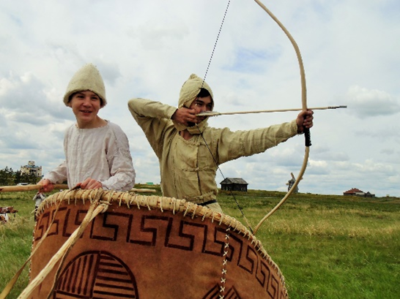
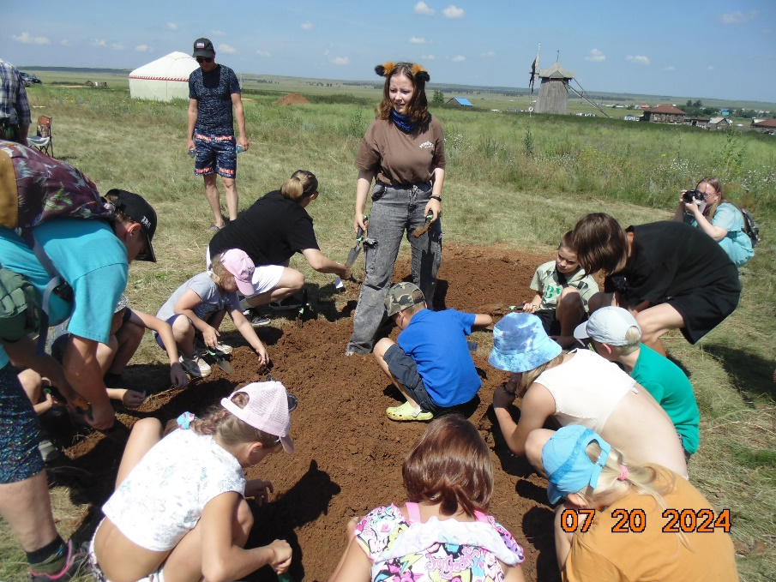
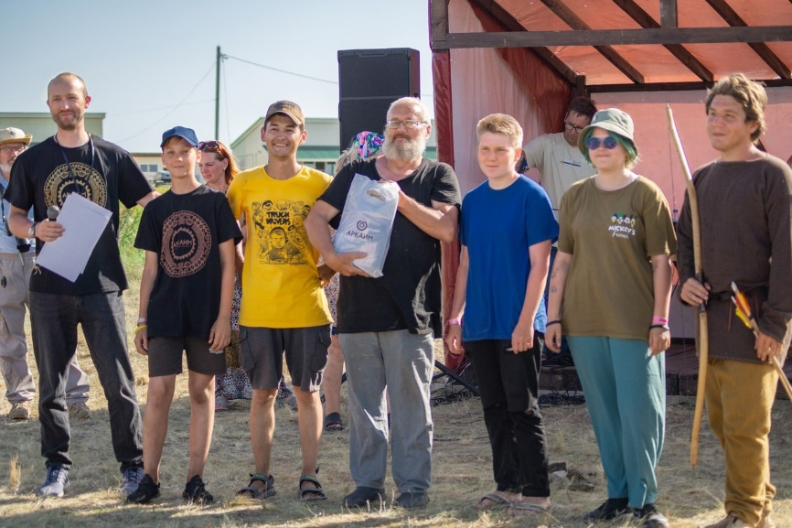
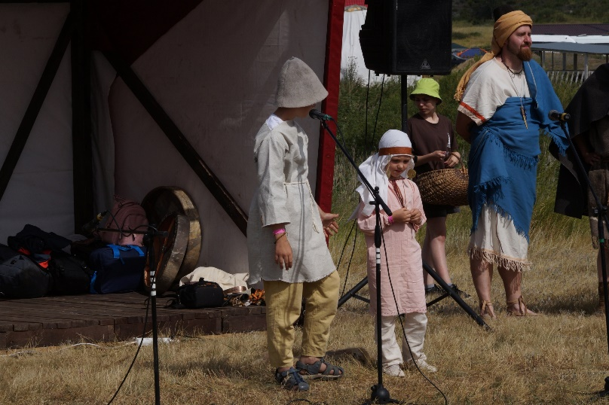
Фестиваль «Пламя Аркаима»

Slide 4
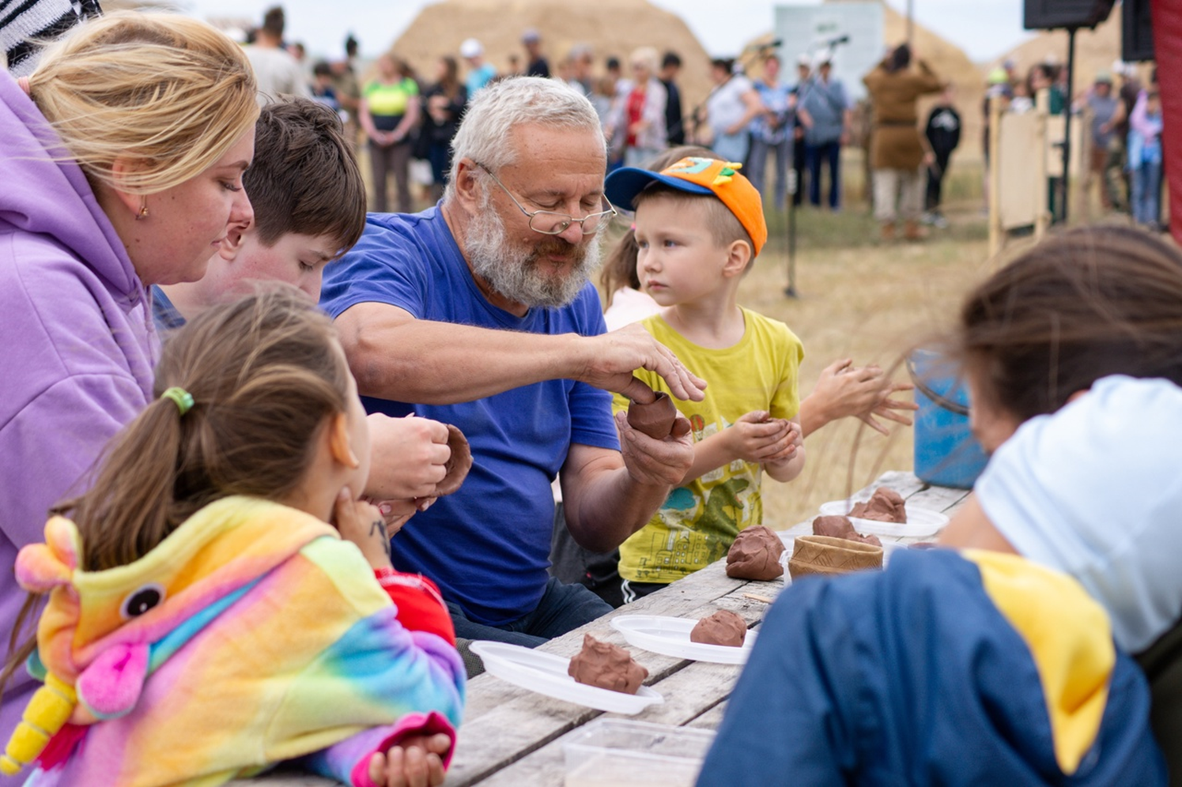
Площадка «Древнее гончарство»

Slide 5
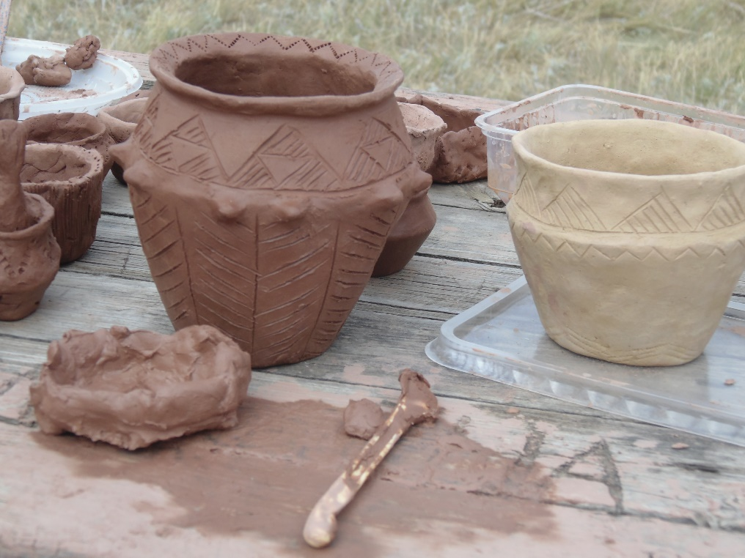
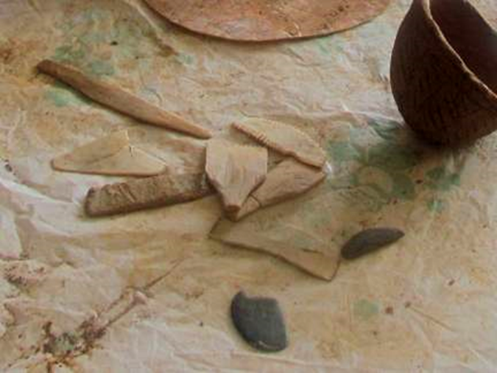
Реплики посуды и древних инструментов

Slide 6
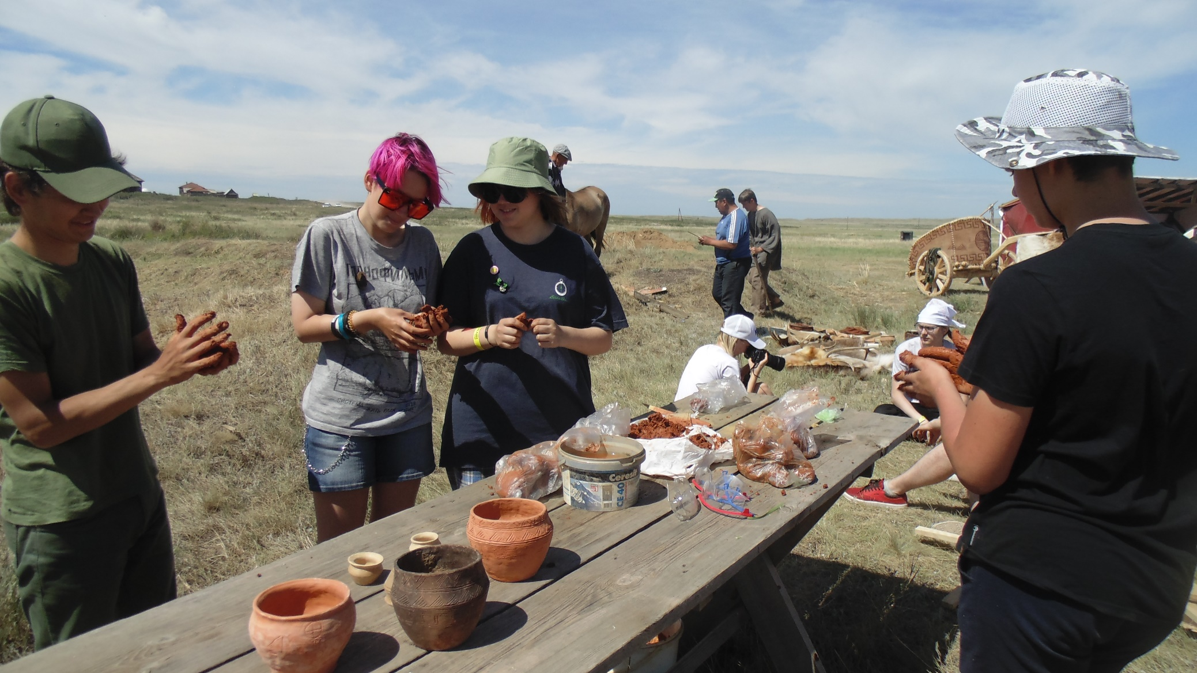
Юные археологи готовят площадку

Slide 7
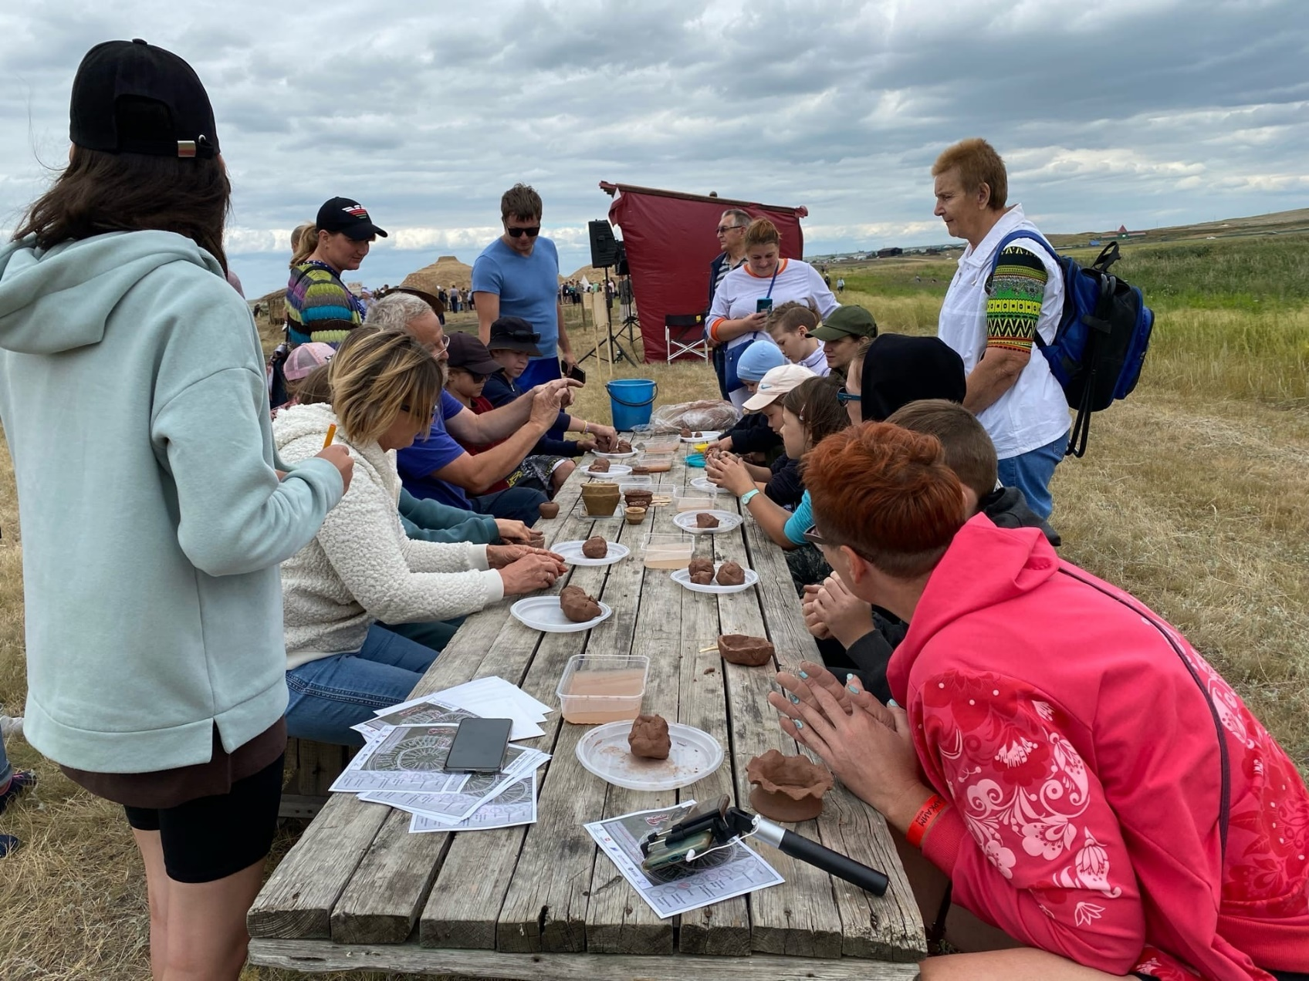
Работа площадки

Slide 8
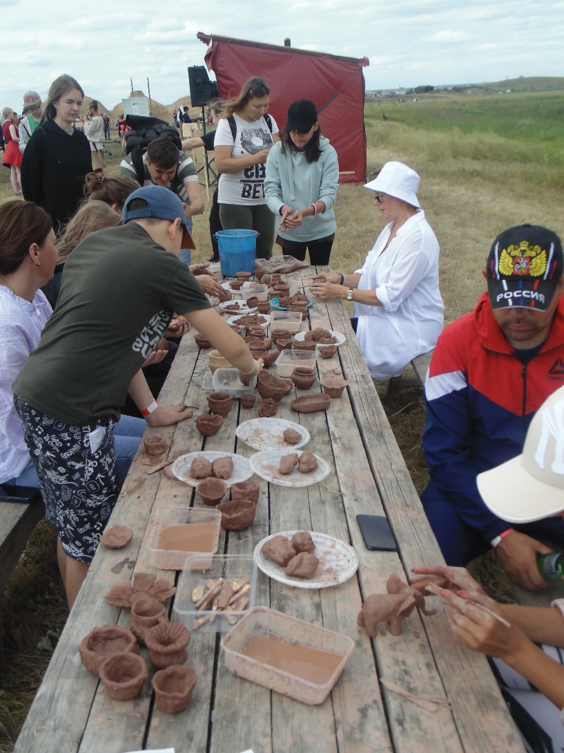
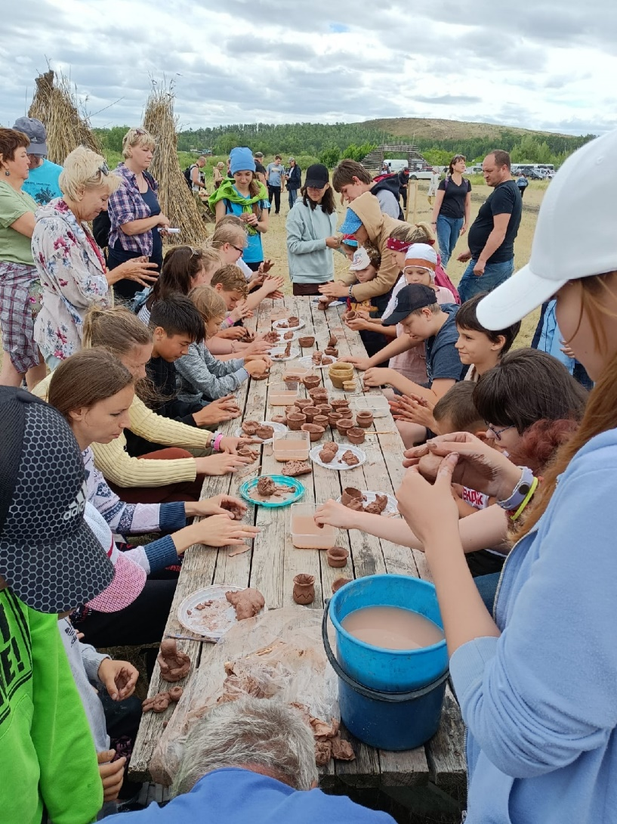
Работа площадки

Slide 9
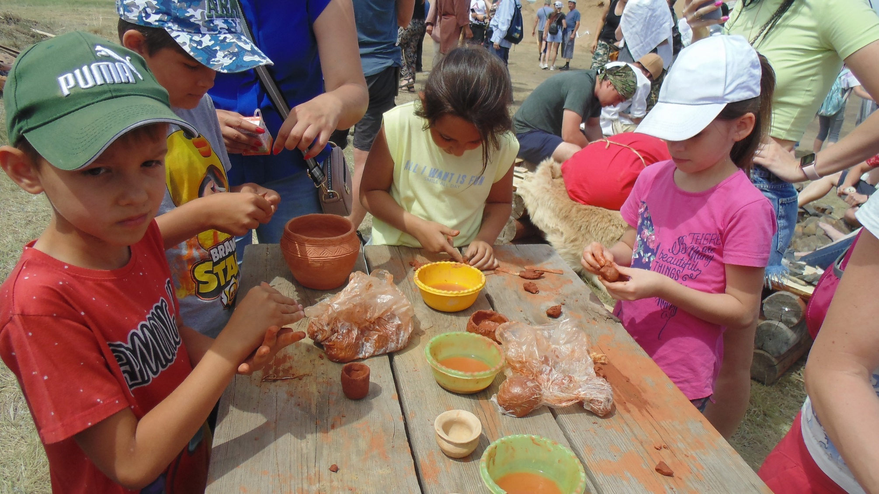
Работа площадки

Slide 10
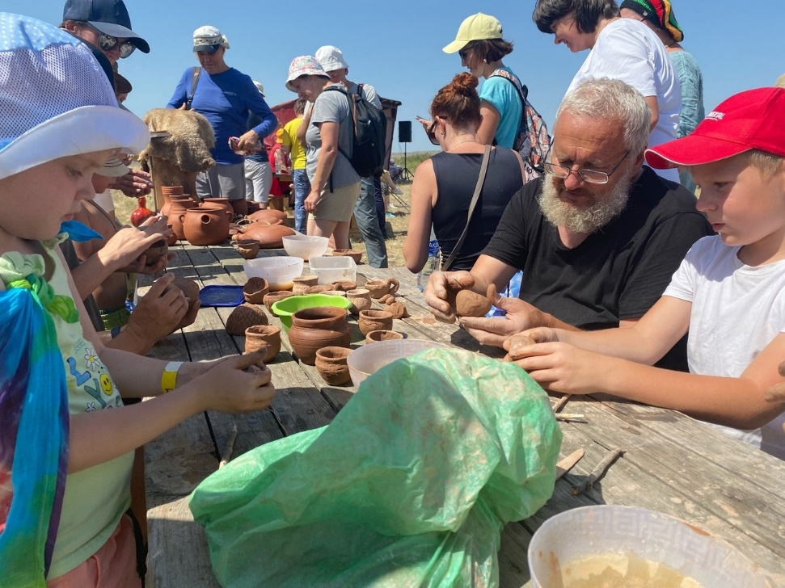
Работа площадки

Slide 11
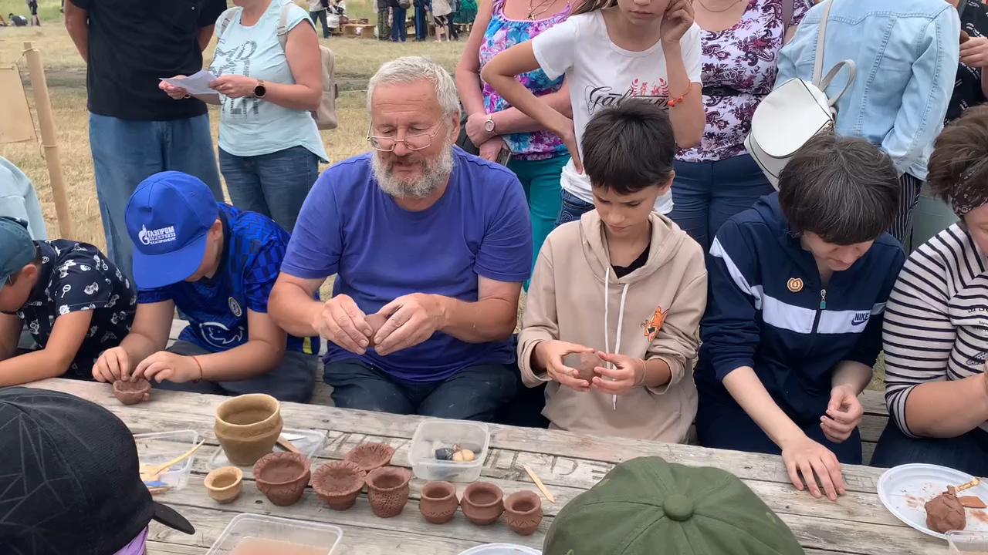

Slide 12


Благодарности

